Slide 1

Gouvernance et performance des SI
Partie 1: La gouvernance des SI

Slide 2

La fonction informatique dans l’organisation de l’entreprise

Slide 3

La direction des systèmes d’information (DSI) est au sein d’une organisation la fonction responsable des composants : – matériels (postes de travail, serveurs, systèmes de stockage ou d’impression…) ; – logiciels ; – télécommunications.

Slide 4
La DSI d’une organisation est composé d’un ensemble de personnes gérant le SI de l’organisation ainsi que son informatique. Elle est en charge de la définition de l’architecture , de la conception, de l’installation, du déploiement et de l’exploitation du SI. La DSI est une direction transversale dont la performance impacte l’ensemble de l’organisation. La qualité de la communication entre DSI et directions Métier est une priorité pour toute DSI

Slide 5
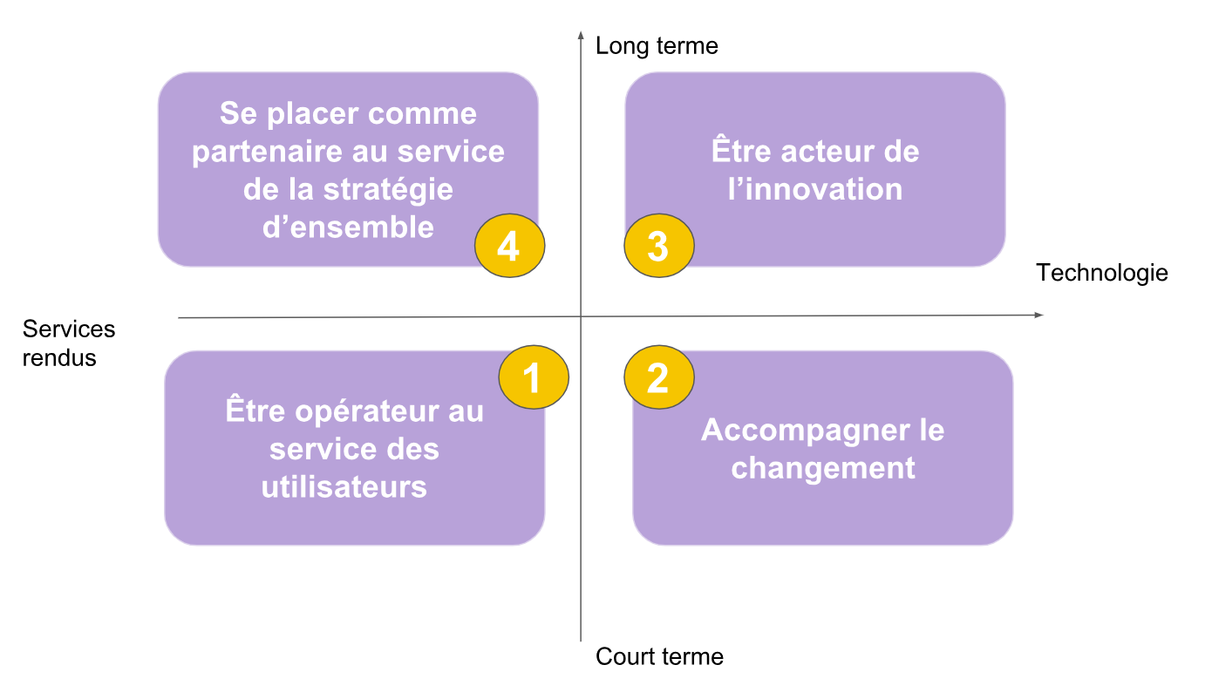
Rôle de la DSI

Slide 6

Rôle 1 : Opérateur au service des utilisateurs
La première préoccupation des DSI est de faire fonctionner au quotidien le SI au profit des utilisateurs, tout en assurant une prise en compte efficiente des coûts. Pour faire face à ce défi, elle recherche inlassablement l’amélioration des performances et la réduction des coûts, en s’appuyant sur les méthodes reconnues du marché, dont nous parlerons plus tard.

Slide 7
Rôle 2 : Accompagner le changement
Les contraintes auxquelles doit répondre la DSI sont complexes et hétérogènes : de nouveaux usages comme le Cloud ou la mobilité accrue des utilisateurs, l'évolution constante des exigences juridiques et réglementaires (émergence du RGPD dont nous parlerons plus tard), l'urgence des demandes des clients internes.
Au regard de cette situation, la DSI accompagne l’entreprise dans le changement en proposant des moyens adaptés à tous ses clients, ou encore en communiquant sur les actions entreprises

Slide 8
Rôle 3 : Être acteur de l’innovation
Le monde de l’informatique évolue sans cesse, de nouvelles technologies apparaissent sans arrêt (Cloud, big data, collaboratif, mobilité…) et génèrent de nouveaux usages. La DSI joue un rôle dans la veille technologique qui vise à trouver des solutions technologiques contribuant à la qualité du métier de l’entreprise, et qui tend également vers une réduction des coûts. Remarquez que 70 % des DSI considèrent que la maîtrise et le pilotage des coûts sont une priorité essentielle.

Slide 9

Rôle 4 : Se placer comme partenaire stratégique des autres directions
Le dernier rôle d’une DSI est de se placer comme partenaire stratégique au service de l’ensemble. Ce rôle consiste en la définition d’une vision 3 à 5 ans des évolutions technologiques, afin de permettre le déploiement de la stratégie de l’entreprise. Le défi majeur dans ce rôle est la connaissance fine des métiers supportés par ses technologies : c’est l'alignement du SI sur les besoins des métiers. Simultanément, le travail de la DSI s’inscrit dans un tout cohérent au caractère transversal. Une compréhension des enjeux des différents métiers de l’entreprise est indispensable.

Slide 10
La fonction informatique peut également être assurée par :
Une Direction Informatique à la vision plus technique
Un informaticien unique
Une gestion intégralement externalisée de son SI . La fonction informatique doit être adaptée à la taille et à la configuration de l’organisation.

Slide 11
Organisation d’une DSI
Pole études: déploiement et évolution des applications
Pole infrastructure:gestion de l’infrastructure et exploitation des applications
Pole sécurité
Pole support (helpdesk)

Slide 12
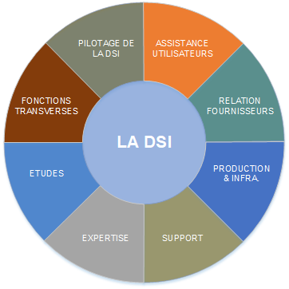
Organisation de la DSI

Slide 13
exemple
Organigramme – DSI (ec-lyon.fr)

Slide 14
Pour assurer le pilotage de ces fonctions, le directeur des systèmes d’information dispose de compétences:
• Techniques. Sans être un expert de chaque technologie, le DSI doit avoir une compréhension d’ensemble des outils et technologies déployées. Il doit assurer une veille technique
• Fonctionnelles. Les compétences Métier et fonctionnelles doivent permettre au DSI d’appréhender les besoins des utilisateurs..

Slide 15
Managériales. En tant que fonction transversale, la DSI est en échange permanant avec les autres directions. Le DSI doit communiquer auprès de l’ensemble de l’entreprise. Il pilote ses équipes et s’assure de l’avancement des projets. Au-delà de ces compétences de base, des compétences juridiques, stratégiques ou financières sont également attendues

Slide 16
Les interlocuteurs de la DSI
Un SI est bien plus qu’un simple agrégat de composants informatiques. Il s‘agit de l’outil central que les entreprises utilisent pour travailler au quotidien (système de paiement, réservation des trains, gestion des stocks) et générer de la valeur. Le système est donc en interface avec de nombreux acteurs qui interagissent avec lui, afin de remplir les fonctions ou missions pour lesquelles il a été conçu.
On distingue des grandes catégories d’acteurs en interface avec un SI : les acteurs internes à l’organisation, mais également les acteurs externes.

Slide 17

Les acteurs internes
Ces acteurs internes sont les premiers à utiliser le système dans leurs tâches quotidiennes. Vus de la DSI, les acteurs internes peuvent être de différentes natures :
En premier lieu, les utilisateurs, qui ont besoin du SI pour réaliser leur mission quotidienne, atteindre leurs objectifs et monter en compétences dans leur métier. Ils ont été formés à l’utilisation du SI, et utilisent quotidiennement ses services pour réaliser leurs missions.

Slide 18
Disséminés dans les grandes organisations ou concentrés en une personne unique, on trouve parfois des correspondants informatiques utilisateurs, et le support informatique. Ils sont les référents pour l’exploitation du SI, accompagnent les utilisateurs internes dans leur utilisation quotidienne, et apportent un soutien de proximité.
On l’oublie souvent, mais la direction de l’entreprise est un acteur interne clé : elle fixe la politique d’emploi du SI, dessine la stratégie de mise en œuvre et affecte les budgets. Elle arbitre également les besoins entre différentes directions.
Enfin, on trouve les acteurs chargés du développement, des évolutions, des tests et de la mise en œuvre (utilisateur pilote, équipe projet informatique...).

Slide 19

Les acteurs externes
Si vous pensez à cette question, il y a fort à parier que ceux qui vous viendront à l’esprit sont les clients de l’entreprise. Vous aurez raison ! Cette interaction est souvent clé pour les entreprises. Le maître mot dans cette relation est la connectivité. En effet, un SI simple et adapté est garant d’une relation client solide, et contribue donc à générer des profits pour l’entreprise.
Dans ce cadre, les solutions logicielles proposées doivent pouvoir répondre aux besoins spécifiques d’alignement du SI de l’organisation cliente. Certains cas sont très simples, mais explicites : un client qui ne peut pas payer un service à cause d’un SI défaillant (terminal de paiement, application de facturation, connexion Internet ou machine hors service) n’achètera pas. D’où l’importance d’un SI fonctionnel et performant !

Slide 20

Ensuite, on pourrait l’oublier, mais l’entreprise possède souvent des sous-traitants, qui ont également besoin d’un outil simple et ergonomique afin de répondre aux besoins de la société qui a externalisé une partie de son activité.
Par exemple, une entreprise peut faire appel à une ESN (entreprise de service du numérique). Il s’agit d’une société experte dans le domaine des nouvelles technologies et de l’informatique. Elle peut englober plusieurs métiers (conseil, conception et réalisation d’outils, maintenance ou encore formation), et a pour objectif principal d’accompagner une entreprise cliente dans la réalisation de ses projets informatiques.

Slide 21

La gouvernance des SI

Slide 22

Le terme « Gouvernance » désigne la capacité d'une organisation à être en mesure de contrôler et de réguler son propre fonctionnement afin d'éviter les conflits d'intérêts liés à la séparation entre :
les ayants-droits (actionnaires, direction, conseil d’administration)
et les acteurs (employés, les fournisseurs, les clients, les banques, l’environnement…).
Il s’agit de privilégier le partenariat entre les différents acteurs.
C’est l’art de bien gouverner.

Slide 23
La « Gouvernance des Systèmes d'Information », renvoie aux moyens de gestion et de régulation des Systèmes d'Information (SI) mis en place dans une entreprise pour atteindre ses objectifs :
Audit,
Bonnes pratiques,
Tableaux de bord,
Benchmarking,
Certification…

Slide 24
La Gouvernance du SI est un processus de management, fondé sur des bonnes pratiques, qui permet à l’entreprise d’optimiser ses investissements informatiques dans le but de :
Contribuer à ses objectifs de création de valeur
Accroître la performance des processus informatiques et leur orientation clients
Maîtriser les aspects financiers du système d’information
Développer les solutions et les compétences en SI dont l’entreprise aura besoin dans le futur
Garantir que les risques liés au système d’information sont sous contrôle
….tout en développant la transparence.

Slide 25

La Gouvernance des systèmes informatiques ou des Technologies de l’Information (IT Governance) est axée sur la technologie de l’information et de la communication.
Cette discipline, en phase avec les objectifs de l’entreprise, s’intéresse plus particulièrement à :
la gestion des risques,
l’optimisation des investissements et des ressources,
la création de valeurs
la performance des technologies de l’information.
Il s’agit d’une démarche de Management.

Slide 26

Gouvernance des SI: orienter,évaluer,surveiller
De nombreuses entreprises gèrent des actifs (personnes, argent, usines et relations clients), mais la technologie de l’information qui collecte, stocke et diffuse leurs données sur ces actifs les laisse perplexes.
Pendant de nombreuses années, certaines entreprises ont réussi, malgré la faiblesse des pratiques de gestion des TI, mais ce n’est plus possible.

Slide 27

"Les entreprises dont la gouvernance des pratiques informatiques est supérieure à la moyenne et qui poursuivent une stratégie spécifique génèrent 20% de bénéfices en plus que celles dont la gouvernance est médiocre "
Quelle est la gouvernance de l'informatique? Avant, nous pouvons examiner ce qu'est la gouvernance d'entreprise

Slide 28

Dans la plupart des pays, le gouvernement d'entreprise devient un conseil de surveillance chargé de protéger les intérêts des actionnaires et des autres parties prenantes telles que les employés, les clients, les créanciers, etc.
Le conseil travaille avec une équipe de gestionnaires pour mettre en œuvre les principes de gouvernance afin de garantir l'efficacité des processus organisationnels.
"Il n'y a pas de modèle unique de gouvernance d'entreprise"

Slide 29
Gouverner c’est:
La pratique du contrôle du comportement, des activités, des processus par:
Créer un mécanisme de contrôle définissant les rôles, les responsabilités, les droits de décision et les obligations
Définir des règles (politique)
Définir des limites pour restreindre le comportement
Réagir aux changements et ajuster les nouvelles fonctionnalités
Orienter (déléguer), Évaluer et surveiller

Slide 30
La gouvernance des SI relève de la responsabilité des membres de la haute direction et de la direction. Elle comprend la direction, les structures organisationnelles et les processus qui garantissent que l’informatique de la société préserve et étend les objectifs et les stratégies de l’entreprise. (Governance Institute COBIT, définition orientée processus)
La gouvernance informatique consiste à spécifier les droits de décision et le cadre de responsabilité afin de produire le comportement souhaitable dans l'utilisation des technologies de l'information. (Weill & Ross. Gouvernance des TI. Définition axée sur le comportement)

Slide 31
La gouvernance informatique est l’allocation des responsabilités et la conception de l’organisation informatique, visant à une utilisation efficiente et efficace de l’informatique dans les processus métiers et au respect des règles internes et externes.
Responsabilité: les individus, les organisations et les communautés sont responsables de leurs actions et peuvent être amenés à les expliquer aux autres. On leur attribue une confiance ou un devoir en fonction de leur poste.
Règles: politiques et principes guidant l'action

Slide 32
Référentiels célèbres dans la gouvernance des SI
ITIL : IT Information Library :
Cadre de référence proposé par l’Office of Goverment Commerce du Royaume-Uni rassemblant, dans un ensemble de guides, les meilleures pratiques en matière de management des services informatiques.
CobiT : Control Objectives for Information and Technologies :
Méthodologie d'évaluation des services informatiques au sein de l'entreprise, publiée en 1996 par l'IT Governance Institute et l'ISACA (Information Systems Audit and Control Association)

Slide 33

CMMI : Capability Maturity Model Integration :
Référentiel d'évaluation de la capacité à gérer et terminer un projet correctement, proposant nombre de bonnes pratiques liées à la gestion, au développement et à la maintenance d'applications et de systèmes. Ces bonnes pratiques sont regroupées en 24 processus, eux-mêmes regroupés en 4 types (Process Management, Project Management, Engineering et Support) et 5 niveaux de maturité.
Val IT :
Ensemble structuré de pratiques clés comportant deux volets : un aspect risques, qui conduit à des pratiques d'audit et à des référentiels de bonnes pratiques comme CobiT.

Slide 34

ISO /IEC 38500 :
Cette norme établit des définitions, des principes et un modèle de bonne gouvernance informatique d’entreprise. Concernant l’attitude recommandée pour guider la prise de décision. Elle énonce six principes:
responsabilité
stratégie
acquisition
exécution
conformité
comportement humain.

Slide 35
COBIT 4 et ITIL sont actuellement considérés comme des cadres de gestion, PAS des cadres de gouvernance.
Il en va de même pour la norme ISO / IEC 20000, qui est également une normalisation de la gestion des services.
Il n’existe qu’une norme en matière de gouvernance informatique: la norme ISO / IEC 38500, récemment adoptée par COBIT 5.

Slide 36

COBIT
Le COBIT est un référentiel de gouvernance des systèmes d'information qui décompose tout système informatique en
34 processus répartis en
4 domaines fonctionnels permettant de couvrir
318 objectifs.

Slide 37

Les principaux acteurs concernés par le Cobit sont :
Les auditeurs
Les responsables des SI
La Direction Générale
Les Directions métiers

Slide 38
Planning et organisation (10 processus) : Comment utiliser les technologies afin que l'entreprise atteigne ses objectifs ?
Acquisition et mise en place (7 processus) : Comment définir, acquérir et mettre en œuvre des technologies en adéquation avec les objectifs de l’entreprise ?
Fourniture du service et support (13 processus) : Comment garantir l'efficacité des systèmes technologiques en action ?
Surveillance (4 processus) : Comment s'assurer que la solution mise en œuvre corresponde bien aux besoins de l'entreprise dans une perspective stratégique ?

Slide 39

Les objectifs du Cobit sont les suivants :
L'efficacité (résultats/objectifs),
L'efficience (résultats/ressources),
- La confidentialité,
- L'intégrité,
- La disponibilité,
- La conformité,
- La fiabilité.
Pour atteindre ces objectifs, le SI dispose des ressources suivantes :
- Les compétences,
- Les applications,
- Les technologies,
- Les données.

Slide 40
Cobit: les niveaux de maturité
Inexistant : Pas de processus / Entreprise non consciente
Initial : quelques processus / Entreprise prend conscience
Répétitif : Processus avec modèle répétable / Entreprise traite au cas par cas
Défini : Processus formalisés, pas de responsabilités définies, pas de suivi qualité
Géré et mesurable : Processus surveillés, Responsabilités définies, suivi de la qualité, Personnel formé
Optimisé : Amélioration du processus existant, l’entreprise assure une veille afin de mettre à jour ses méthodes

Slide 41
Qu’apporte Cobit?
Des processus plus simples et plus compréhensibles.
Une vision compréhensible par les métiers de ce que fait l’informatique.
De la valeur ajoutée des systèmes d’information.
Un meilleur alignement de l’informatique sur l’activité de l’entreprise (orientation métier).
Une attribution claire des responsabilités (approche par processus).
Une aide à la décision, aux choix, aux investissements…
Une possibilité d’élaborer son propre standard COBIT afin d’être encore plus en phase avec les objectifs de l’entreprise en terme de systèmes d’information.
Une auto évaluation
Une comparaison avec d’autres entreprises ayant un même domaine métier

Slide 42
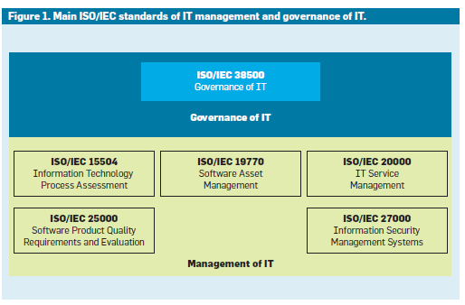
Standards ISO

Slide 43
Standard ISO/IEC38500
Les technologies de l'information (TI) sont devenues omniprésentes dans le soutien et la mise en œuvre de la stratégie des entreprises et cette prévalence oblige la gouvernance des TI à constituer un impératif organisationnel.
Les entreprises ont considérablement investi dans l'informatique pour automatiser leurs processus métier et pour communiquer et traiter électroniquement avec leurs clients et leurs fournisseurs

Slide 44
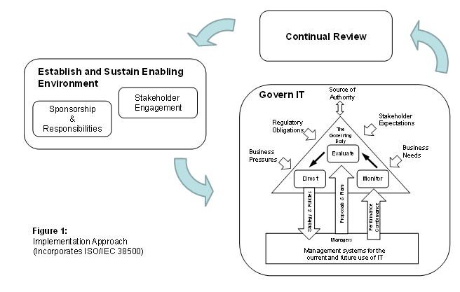

Slide 45
Les trois activités du modèle de gouvernance de l'ISO / CEI 38500, à savoir évaluer, diriger et surveiller, ont lieu pendant la phase de gouvernance. Celles-ci sont encadrées et guidées par les six principes de la norme (responsabilité, stratégie, acquisition, performance, conformité, comportement humain) dans le contexte des environnements internes et externes, ainsi que par la culture de l’organisation en matière de gouvernance informatique.

Slide 46
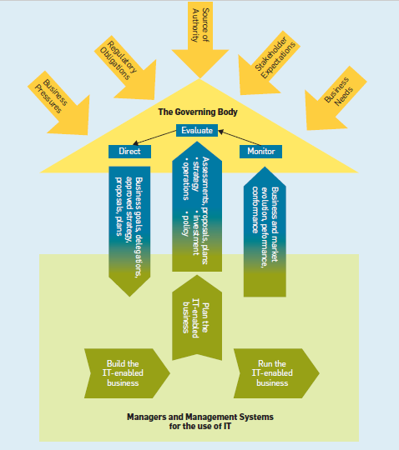

Slide 47
Il est important de définir et de décrire le résultat de la gouvernance informatique lors de l’application du cadre ISO / IEC 38500, plutôt que d’être orienté processus ou contrôle. Cela garantira que l'organe directeur détermine ce qui doit être réalisé, plutôt que de spécifier la manière dont cela doit être fait, guidant ainsi de manière appropriée l'organisation ou l'utilisation du système informatique.
En outre, un mécanisme d'évaluation approprié est nécessaire, qui doit prendre en compte la nature basée sur les principes de l'ISO / CEI 38500.

Slide 48
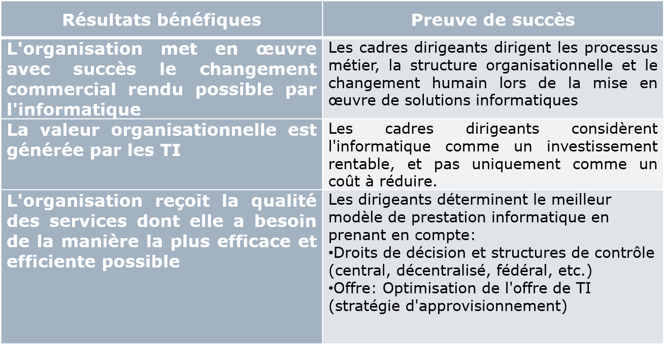
Critères d’évaluation du principe de responsabilité

Slide 49
Strategie
La stratégie commerciale de l’entreprise prend en compte les capacités actuelles et futures du service informatique;
Les plans stratégiques informatiques répondent aux besoins actuels et continus de la stratégie commerciale de l’organisation.

Slide 50
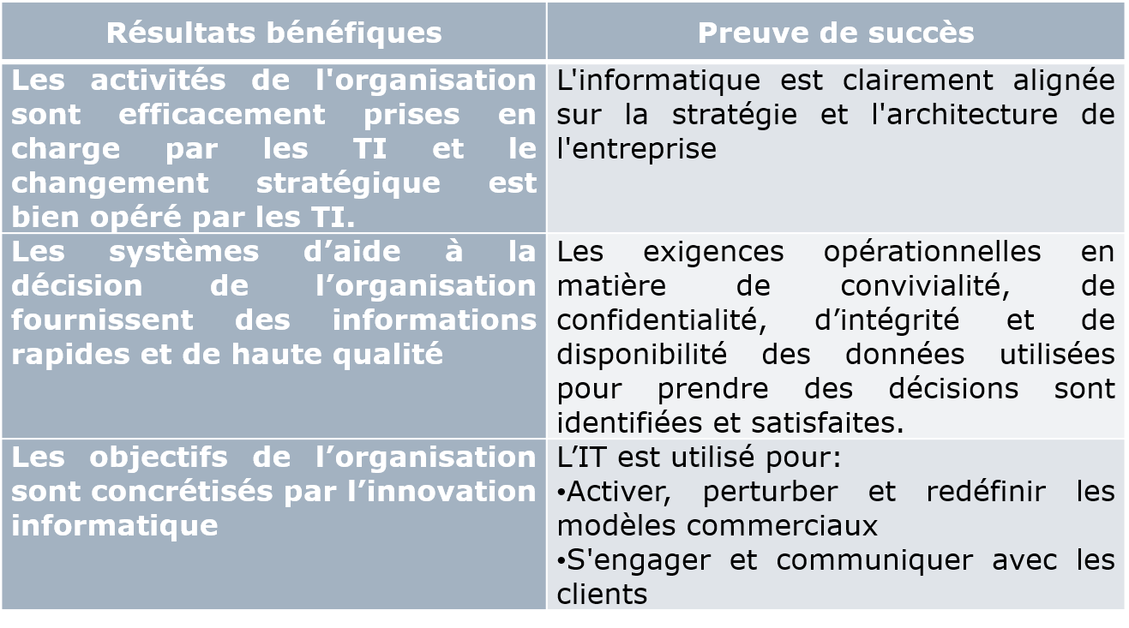
Critères évaluation de la stratégie

Slide 51
Principes de l’ISO/IEC 38500
Critères d'évaluation du principe de la stratégie
Résultats bénéfiques | Preuve de succès
Les activités de l'organisation sont efficacement prises en charge par les TI et le changement stratégique est bien opéré par les TI. | L'informatique est clairement alignée sur la stratégie et l'architecture de l'entreprise
Les systèmes d’aide à la décision de l’organisation fournissent des informations rapides et de haute qualité | Les exigences opérationnelles en matière de convivialité, de confidentialité, d’intégrité et de disponibilité des données utilisées pour prendre des décisions sont identifiées et satisfaites.
Les objectifs de l’organisation sont concrétisés par l’innovation informatique | L’IT est utilisé pour: Activer, perturber et redéfinir les modèles commerciaux S'engager et communiquer avec les clients

Slide 52
Principes de l’ISO/IEC 38500
Critères d'évaluation pour le principe de l'acquisition
Résultats bénéfiques | Preuves de Succés
Les investissements dans l'informatique ont été définis en priorité pour déterminer dans quelle mesure leur contribution potentielle à l'activité est à la fois attractive et réalisable. | Investissements informatiques structurés en portefeuilles, rendements des investissements nécessaires pour respecter les taux de rendement minimaux
Les besoins métier sont entièrement pris en charge par des solutions informatiques sélectionnées | Le processus d'approvisionnement des solutions informatiques garantit que les exigences en matière de fonctionnalité, de convivialité, d'architecture, de sécurité, de performance, de disponibilité, etc. sont atteintes
Les programmes de mise en œuvre se déroulent conformément au plan et procurent des avantages commerciaux | Programmes de changement structurés pour fournir des capacités commerciales avec une gestion minutieuse des coûts, des risques, du calendrier et des avantages

Slide 53
Principes de l’ISO/IEC 38500
Performance :
Le service informatique est parfaitement adapté au soutien de l'organisation, en fournissant les services, les niveaux de service et la qualité de service requis pour répondre aux exigences commerciales actuelles et futures

Slide 54
Principes de l’ISO/IEC 38500
Critères d'évaluation du principe de Performance
Résultats bénéfiques | Preuves de Succés
Toutes les parties prenantes capables d'interagir et de traiter avec des systèmes informatiques fournissant les services, les niveaux de service et la qualité de service répondant à leurs exigences | Les TI sont suffisamment réactives et disponibles, même en cas de forte demande ou de sinistre. Les changements et les mises à niveau informatiques ne sont effectués qu’avec une interruption planifiée de l’activité.
L'information est complète, précise, sécurisée et accessible | Le service informatique est protégé contre les accès non autorisés et les modifications de données. Contrôles en place pour assurer l'intégrité des données
Les parties prenantes ont apporté une aide efficace lors de la demande d'assistance informatique | Un centre de services efficace qui résout les demandes, les incidents et les problèmes et veille à ce que les clients soient assistés dans les niveaux de service définis

Slide 55
Principes de l’ISO/IEC 38500
Conformité (Conformance) :
Les TI sont conformes à toutes les lois et à tous les règlements obligatoires. Les politiques et les pratiques sont clairement définies, mises en œuvre et appliquées.

Slide 56
Principes de l’ISO/IEC 38500
Critères d'évaluation du principe de conformité
Résultats bénéfiques | Preuves def Succés
Les politiques, règles et mandats de l’organisation sont mis en œuvre avec précision par le service informatique | Processus et contrôles informatiques matures en place, garantissant la conformité aux politiques organisationnelles, aux exigences de service et à l'appétence pour le risque
L'organisation gère correctement ses informations et ses transactions afin d'éviter toute violation des exigences légales et / ou réglementaires | Surveillance continue de la législation pertinente, mise en œuvre des processus et contrôles informatiques nécessaires et fourniture d'une assurance indépendante

Slide 57
Principes de l’ISO/IEC 38500
Comportement humain (Human Behaviour) :
Les politiques, pratiques et décisions informatiques témoignent du respect du comportement humain, y compris des besoins actuels et en évolution de tous les «acteurs du processus».

Slide 58
Principes de l’ISO/IEC 38500
Tableau B.6: Critères d'évaluation du principe de comportement humain
Résultats bénéfiques | Preuves de Succés
Les parties prenantes utilisent les TI de l’organisation de manière acceptable. | Les gestionnaires exécutifs assurent le leadership, s'appuyant sur une éducation, une formation et un suivi de la conformité aux politiques appropriés pour les utilisateurs et les fournisseurs de services.
Efficacité commerciale et valeur générée par le personnel utilisant les TI de manière productive et efficace | Formation continue, formation et tests de compétences pour tous les utilisateurs sur tous les aspects de l'utilisation des TI de l'organisation

Slide 59
ITIL
Un guide de bonnes pratiques utiles pour la DSI

Slide 60
L' ITIL (ou Information Technology Infrastructure Library), est un référentiel de bonnes pratiques pour une gestion efficace des services IT les plus couramment utilisés. Elle permet aux organisations et aux individus :
De fournir un ITSM (IT service management) en phase avec la vision et la stratégie globale de l’entreprise.
D'améliorer l'efficacité et de réduire les coûts des prestations de services informatiques.
De créer un point de contact entre le fournisseur de service et les utilisateurs.
De guider les initiatives de transformation digitale.
D'aider les entreprises à afficher une croissance plus rapide grâce à des processus définis, et soutenus par la technologie adéquate
D'optimiser les ressources en révisant continuellement les processus existants

Slide 61

Principes de base de l’ITIL
1. Considérer l’utilisateur comme un client
« L’utilisateur » interne ou externe des services informatisés est considéré comme un « client » avec lequel la DSI contractualise au travers de conventions de service (Service Level Agreement ou SLA).
2. Positionner la DSI comme un prestataire de services
La DSI doit s’organiser non plus uniquement autour du développement des applications mais également autour de la fourniture de services. Devenant la Direction des Services Informatisés, elle doit acquérir l’image et assumer le rôle d’un prestataire de services recourant lui-même à des prestataires externes. Le développement des applications ne constitue qu’une étape intermédiaire, certes fondamentale, pour fournir le service attendu. Il s’agit là d’un changement de paradigme supposant une transformation culturelle et organisationnelle profonde.

Slide 62
Mise en place des pratiques ITIL.
Le référentiel ITIL est composé de cinq étapes qui font partie du cycle de vie du service ITIL, et qui peuvent être ajustées à la structure de chaque organisation informatique. L’ITIL offre donc une certaine liberté d'adaptation aux fournisseurs de services. Ils pourront passer par ces cinq étapes dans l’ordre souhaité :
Stratégie des services IT.
Cette étape aide les organisations à se fixer des objectifs réalistes, et à développer une stratégie permettant de répondre aux besoins et aux priorités des clients.
Conception des services.
Cet aspect concerne la conception des processus ITIL, de la technologie, de l'infrastructure et de la gestion des services.

Slide 63
Transition des services.
Ici, l’accent est mis sur le maintien de l'état actuel du service pendant le déploiement des changements organisationnels, afin d'éviter la perturbation des services en cours.
Exploitation des services.
Cette étape permet de vérifier que les tâches opérationnelles quotidiennes s'effectuent sans encombre. Elle prend en charge la surveillance de l'infrastructure et des services reliés aux applications.
Amélioration continue des services.
L’amélioration continue des services fait partie de la vérification de la qualité qui a pour but l'amélioration continue des processus de façon progressive. Elle s'effectue tout au long du cycle de vie du service.

Slide 64

3. Optimiser la qualité et les coûts des services informatiques
ITIL a pour objectif final l’amélioration de la qualité. Mais également la réduction des coûts des services informatiques et par voie de conséquence du TCO (Total cost of ownership, coût total de possession).
4. Capitaliser sur les «meilleures pratiques »
Quelles que soient la taille de l’entreprise ou la technologie informatique utilisée, les problématiques des entreprises relatives aux services informatiques sont très semblables. Au lieu de réinventer la roue, il est préférable de capitaliser sur des pratiques issues de réflexions approfondies et d’utilisations opérationnelles éprouvées. ITIL représente aujourd’hui l’approche la plus complète et la plus structurée disponible pour traiter de ces problématiques.

Slide 65
5. Penser « organisation » et «processus »
ITIL est avant tout une démarche organisationnelle et procédurale. Elle identifie et décrit les processus clés permettant de maîtriser la qualité et le coût des services informatiques.
6. Adopter une démarche structurée
Pour développer ou améliorer les processus de gestion des services informatiques, ITIL recommande d’adopter une démarche structurée : analyse de l’existant, fixation des objectifs à atteindre, planification, développement des outils, formation, essais, revue de projet. ITIL préconise d’aborder les questions relatives aux services informatiques de production et de soutien le plus en amont possible c’est à dire dès la phase de développement des applications.

Slide 66
7. Rationaliser les services de front office
Les services de soutien sont directement en relation avec les utilisateurs/clients. Il s’agit d’améliorer, d’une part, la coordination et les synergies entre les équipes, et, d’autre part, de simplifier l’interface avec les clients. ITIL préconise la constitution d’un front office dénommé Service Desk pour assurer un contact central entre les utilisateurs et le back-office de la gestion des services informatiques. Ce groupe de personnes prend en charge les incidents et les demandes des utilisateurs. Il assure l’interface nécessaire pour la gestion des changements, des problèmes, des nouvelles versions, etc. ITIL accorde une importance capitale à la qualité et au dimensionnement de ce Service Desk au delà du concept usuel mais trop réducteur de groupe d’assistance (Help Desk).
9. Informatiser la gestion des services informatiques
Dans la mesure où ITIL propose une approche basée sur des processus, il est souhaitable d’informatiser ceux-ci. Il existe désormais sur le marché bon nombre de logiciels performants pour gérer les incidents, les configurations, les évolutions, etc. en conformité avec les pratiques d’ITIL.

Slide 67

10. Fournir un cadre standard pour gérer la sous-traitance
La gestion des services informatiques est de plus en plus souvent externalisée. Il est donc sécurisant pour l’entreprise de confier cette gestion à des prestataires appliquant une démarche reconnue. Un standard de facto permet à l’entreprise de mieux coordonner plusieurs prestataires ou de procéder à des remplacements de ceux-ci. De plus en plus, les DSI demanderont que leurs prestataires soient « ITIL compliants ».

